Slide 1
Pengenalan Statistik Komputasi untuk pemrosesan data
Nurhayati, Ph.D
Aryajaya Alamsyah, S.Kom

Slide 2
List Materi
Pemusatan data (mean, median, modus)
Persebaran data (rentang, ragam, standar deviasi)
distribusi data (normal)
Uji korelasi (spearman, kendall, pearson)

Slide 3
Pemusatan data
Terbagi menjadi mean, median, modus.
Pemusatan data akan terasa manfaatnya ketikan masuk pembahasan pra-proses data pada pembersihan data
Pemusatan data akan berguna untuk mengetahui karakteristik dataset diawal. (sifat variasi data)
Namun pemusatan data masih memiliki kekurangan. Oleh karena itu dilakukan persebaran data untuk melihat variasi data yang akan diolah (akan dibahas berikutnya)

Slide 4
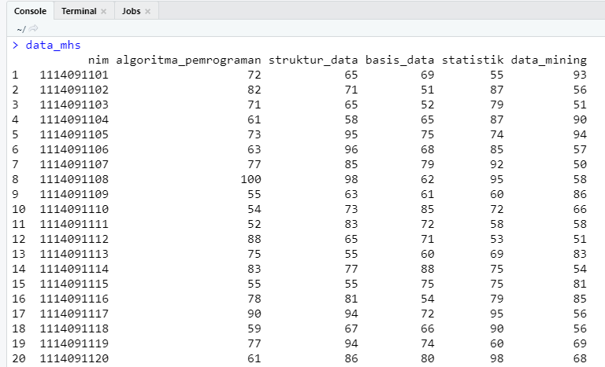
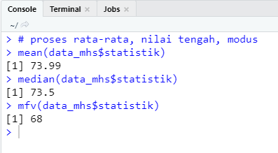
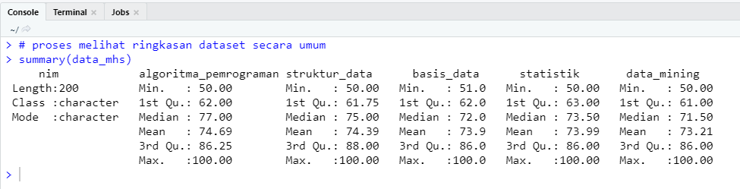
Ex. Pemusatan data (Mean, Median, Modus)

Slide 5
Persebaran Data
Rentang = Selisih antara nilai terbesar dan nilai terkecil.
Konsep rentang akan lebih terasa Ketika masuk pembahasan pra-proses data pada tahap normalisasi data.
Standar Deviasi = menentukan ukuran dan disperse data, pengecekan sampel yang diambil mewakili seluruh populasi,
Ragam = standart deviasi yang dikuadratkan
Konsep ragam dan standar deviasi akan lebih terasa Ketika memproses dataset dengan variasi nilai dan volume yang besar. Kemudian data tersebut memiliki galat/penyimpangan/pencilan.

Slide 6
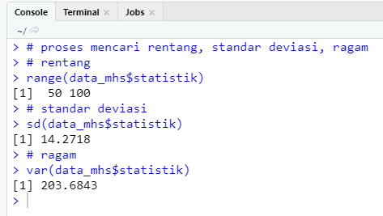
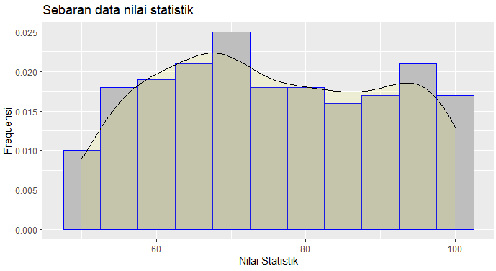
Persebaran data (rentang, standar deviasi, ragam)

Slide 7
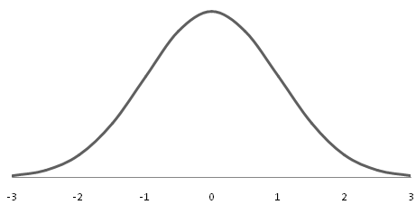
Distribusi Data
Distribusi Normal => yang akan dibahas
Distribusi Seragam
Distribusi Poisson
Distribusi Binomial
Distribusi dan lain-lain.
Contoh Kurva Distribusi Normal
(Bell Curve)

Slide 8
Uji Korelasi
Digunakan untuk melihat hubungan variable bebas (X) dengan variable terikat (Y)
Uji korelasi terbagi 2 (Bivariat dan Multivariate)
Bivariate terdiri 1 variable bebas dan 1 variable terikat
Bivariate (Uji-Pearson, Uji-Spearman Rank, Uji-Kendall)
Multivariate terdiri N variable bebas dan 1 variable terikat
Multivariate(Uji-???, Uji-???, Uji-???, Uji-???)
Setelah melakukan Uji-Korelasi biasanya melakukan Uji-Siginifikansi untuk melihat apakah korelasi tersebut berlaku untuk populasi.

Slide 9
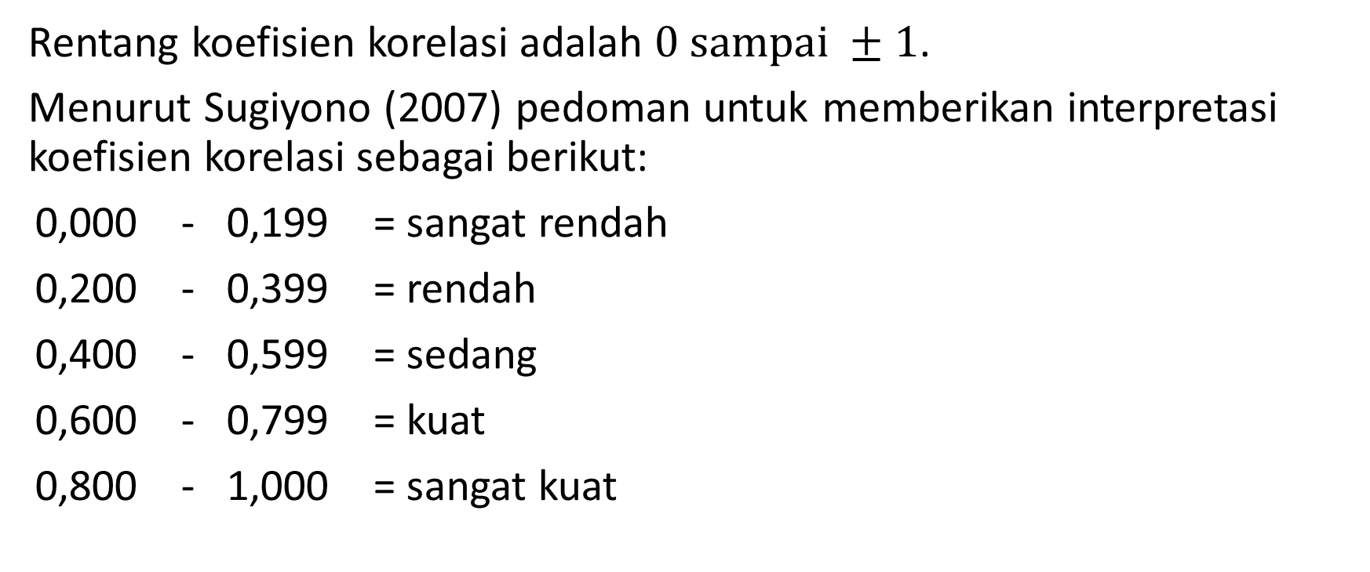
Uji Korelasi
Rentang koefisien korelasi adalah $0 sampai ±1$.
Menurut Sugiyono (2007) pedoman untuk memberikan interpretasi koefisien korelasi sebagai berikut:
0,000 - 0,199 = sangat rendah
0,200 - 0,399 = rendah
0,400 - 0,599 = sedang
0,600 - 0,799 = kuat
0,800 - 1,000 = sangat kuat

Slide 10
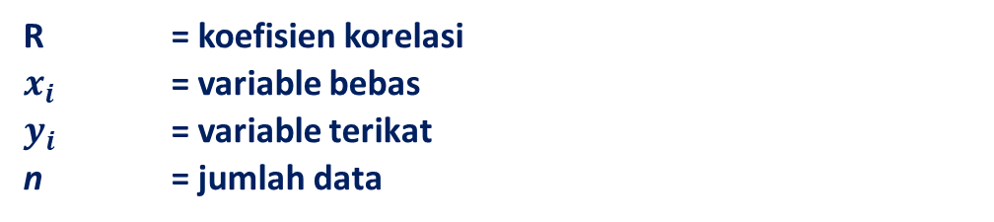
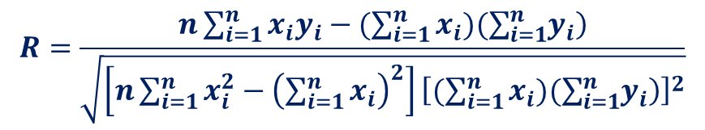
Uji Pearson
Dengan syarat (mohon dikoreksi) Rumus Uji-Pearson
Uji-Normalitas
Uji-Linieritas
Uji-Homogenitas
Bertipe data numerik
Bersifat parametrik
$$R=\frac{n\sum_{i=1}^{n}{x_{i}y_{i}−(\sum_{i=1}^{n}{x_{i})(\sum_{i=1}^{n}{\left.y_{i}\right)}}}}{\sqrt{\left[n\sum_{i=1}^{n}{x_{i}^{2}−{\left(\sum_{i=1}^{n}{x_{i}}\right)}^{2}}\right]{\left[(\sum_{i=1}^{n}{x_{i})(\sum_{i=1}^{n}{\left.y_{i}\right)}}\right]}^{2}}}$$
R = koefisien korelasi
$x_{i}$ = variable bebas
$y_{i}$ = variable terikat
n = jumlah data

Slide 11
CONTOH: Ujilah hubungan antara tingkat kelelahan dengan Hasil Tes!
Anxiety (X) | Test Score (Y) | X² | Y² | XY
10 | 2 | 100 | 4 | 20
8 | 3 | 64 | 9 | 24
2 | 9 | 4 | 81 | 18
1 | 7 | 1 | 49 | 7
5 | 6 | 25 | 36 | 30
6 | 5 | 36 | 25 | 30
∑X = 32 | ∑Y = 32 | ∑X² = 230 | ∑Y² = 204 | ∑XY=129

Slide 12
Penghitungan Koefisien Korelasi
Jadi, berdasarkan Koefisien Korelasi Pearson, hubungan antara tingkat kelelahan dan nilai tes sifatnya Berlawanan Arah dan Memiliki Korelasi Sangat Kuat
r = - 0.94

Slide 13
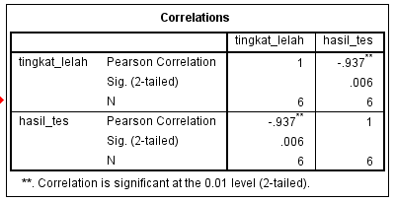
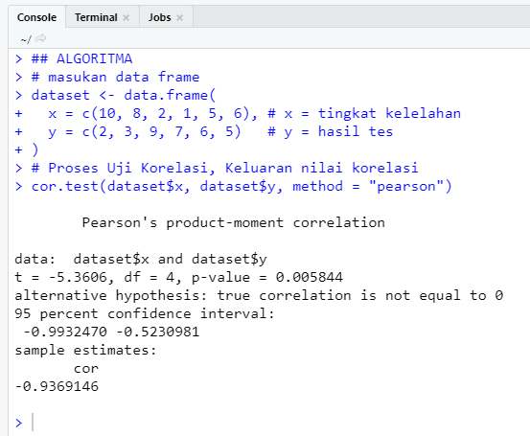
Penghitungan Koefisien Korelasi (SPSS dan Rstudio)

Slide 14
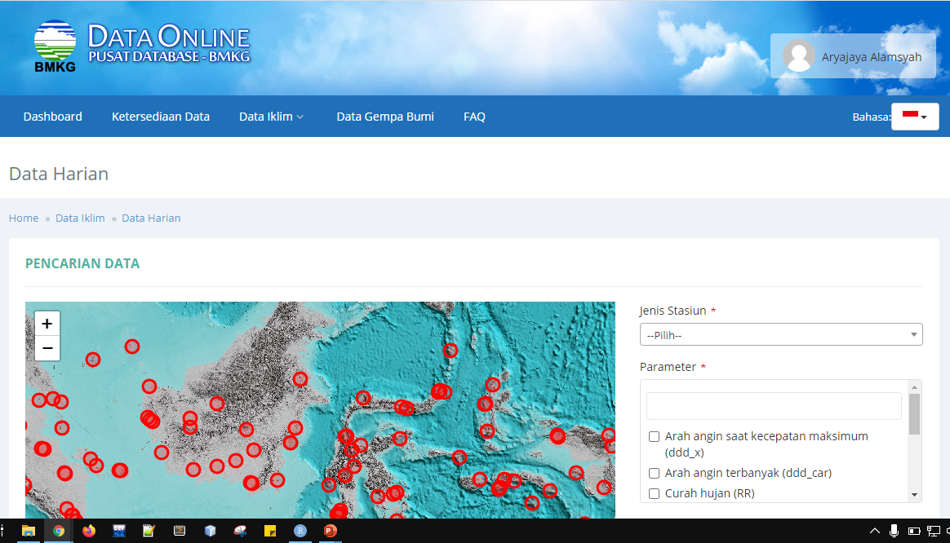
Contoh Studi Kasus Dataset Nyata
Sumber Data BMKG
(http://dataonline.bmkg.go.id)
Variabel yang digunakan
Curah hujan (Y)
Radiasi matahari (X)
suhu udara (X)
kelembaban udara (X)
Kecepatan angin (X)
Area Studi: Jakarta, Tanggal: Juni 2019 sampai September 2019
Menentukan hubungan X dengan Y menggunakan Uji-Pearson dengan Tools Rstudio dan SPSS

